Slide 1
HUMAN-COMPUTER INTERACTION
«The Computer»
Nihal MENZİ

Slide 2
Geleneksel olarak bir bilgisayar, kasa, klavye, fare ve ekrandan oluşmaktadır. Bu bilgisayarın en temel donanım yapısıdır ancak donanımların farklı karakteristik özellikleri farklı arayüzleri ortaya çıkarmaktadır. Masaüstü, dizüstü, PDA gibi farklı konfigürasyonlar mevcuttur, bu durum insanın bilgisayarla etkileşiminde çok çeşitli gereksinimlerinin olması ve talep edilen girdilere göre bilgisayarın farklı çıktılar üretmesidir.
Klavye, mouse ve bilgisayar ekranı, insan-bilgisayar etkileşimi açısından önem taşımaktadır.

Slide 3
Bilgisayarla etkileşimin seviyesi
Toplu işlemler ve minimum etkileşim; insanın bilgisayarlarla ilk etkileşiminde veri yığınları
Toplu iş dosyaları, .bat veya .cmd uzantılı biçimlendirilmemiş metin dosyalarıdır. Bu dosyalara birden fazla komut eklendiğinde (toplu görevler, yinelenen ya da sıralı işlemler) belirtilen sırayla işlemler gerçekleştirilir. Bu tarz işlemlerde kullanıcı komutları girip bir butona bastıktan sonra bilgisayar birkaç saat süren işlemleri gerçekleştirir, bu noktada bilgisayarla etkileşim az miktarda ve uzun sürelidir.
Günümüzde bilgisayarlar bilgisayar kasasının sınırları dışına çıkmıştır. Bilgi ve iletişim teknolojilerinin gelişimiyle birlikte artık bilgisayar denildiğinde aklımıza geleneksel masaüstü bilgisayar değil, bilgisayarın temel mantığını kullanan akıllı ev aletleri, otomatlar, akıllı telefonlar, kameralar ve güvenlik sistemlerini kapsayan çok çeşitli teknolojiler gelmektedir. Bu teknolojilerde insanın bilgisayarla etkileşimi de maksimum düzeye çıkmıştır. İnternet üzerinden yapılan bir işlemde, saniyelerden kısa süren çok miktarda etkileşim söz konusudur.
Etkileşim hızındaki bu değişim İnsan-Bilgisayar Etkileşiminin ilgi alanına girmektedir. Hızlı olanın her zaman en iyisi olduğu düşünülür, ancak bazen tam tersi de doğru olabilir!

Slide 4
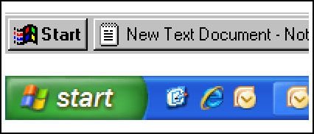
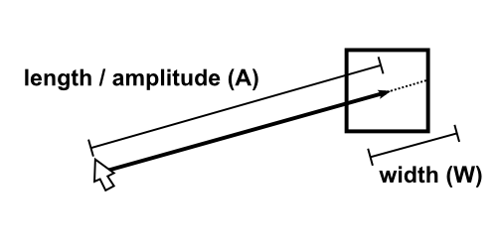

Fitts Kanunu
Paul Fitts, bir hedefe ulaşmak için gereken süre aradaki mesafenin ve hedefin büyüklüğünün fonksiyonudur. Buna göre hareket için gerekli olan zaman, hareket mesafesi arttıkça ve hedef genişliği azaldıkça sistemli bir şekilde artar.
Fitts kanununa göre
yavaş hareketlerin daha doğru olması beklenir. Çünkü hataları bulmak ve düzeltmeleri yapmak için daha fazla zaman vardır.
hatalar fazla ise kişinin bunları azaltmak için yavaşlaması gerekir.

Slide 5
Fitts yasasının HCI’e katkısı, bilginin iletimi analojisi ile insan hareketlerinin modellenebileceğini göstermesidir. Fitts’e göre hareket parçalara ayrılarak «bit»lere atanır ve 1 saniyede gerçekleşen hareket belirli sayıda bit’i işaret eder. Böylece toplam hareketin gerçekleşme süresi «bits per second» birimi ile ifade edilir (MacKenzie, 1992).

Slide 6
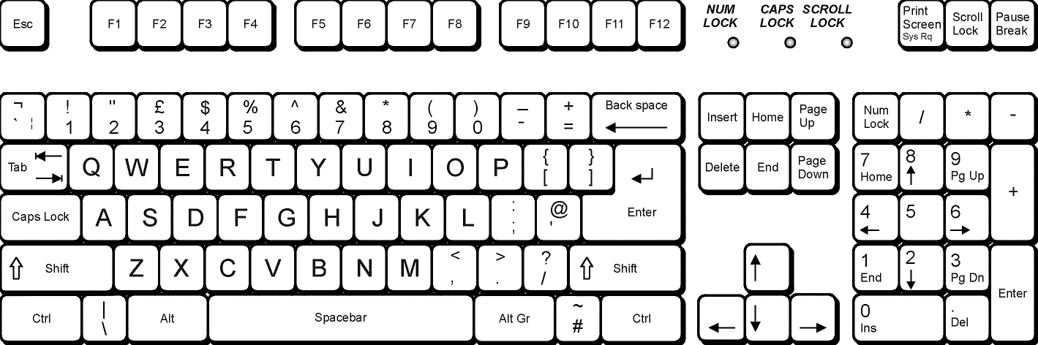
Text Entry Devices
Alfanümerik Klavye
Klavye bilgisayarda yazı ve komutların girilmesi için kullanılan en yaygın girdi aygıtıdır. Standart olarak kullanılan Q klavyede QWERTY harfleri en üstteki harf sırasında yer alır.

Slide 7
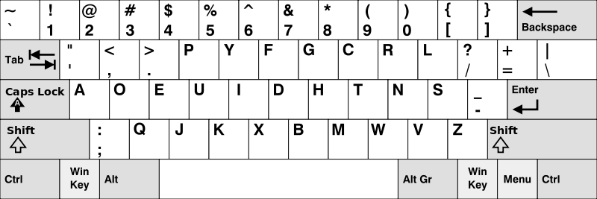
DVORAK Klavye
1936’da Dr. August Dvorak ve Dr. William Dealey tarafından Q klavyeye alternatif olarak geliştirilmiştir. Geliştiricileri DVORAK’ın Q klavyeye göre daha az parmak hareketi ile yazma hızını arttırdığını ve yazım hatalarını en aza indirdiğini iddia etmişlerdir.

Slide 8
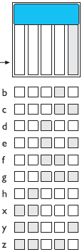
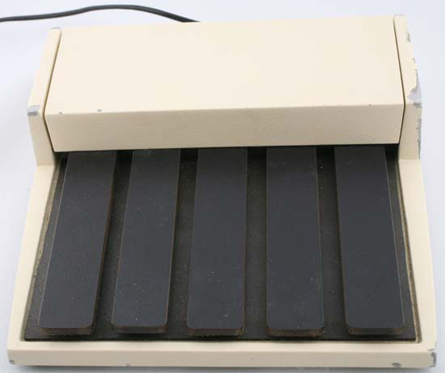
Chord Keyboard
4 yada 5 tuşu bulunur,
Farklı 1 ya da daha fazla tuşa basarak harfler üretilir
a

Slide 9
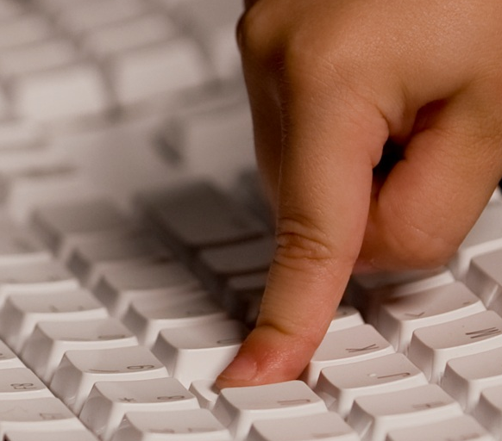
Kullanılabilirlik açısından klavyede önemli olan dokunuş, uzaklık ve geribildirim özelliğidir.
Hard-press,
Half-travel,
Touch-sensitive (no travel)

Slide 10
El Yazısı Tanıma
El yazısı tanıma kağıda yazılanların bilgisayarın anlayacağı karakterlere dönüştürülmesi (sayısallaştırılması) ve girdi formunu alması sürecidir. Bu haliyle bilgisayarla etkileşimin basit ve sezgisel bir yolu olarak düşünülebilir. Ancak el yazısının bilgisayar tarafından tanınması harflerin şekli ve yazılışındaki bireysel farklılıklardan dolayı zordur. Bunun nedeni bilgisayarın yalnızca el ile yazılan «harf»i (son şeklini) değil, aynı zamanda harfin yazılış tarzını da yakalamak durumunda olmasıdır.

Slide 11
El yazısı tanımada çevrimiçi (etkileşimli) ve çevrimdışı (etkileşimsiz) yöntemler kullanılmaktadır.
Çevrimiçi sistemler, el yazısını yazı yazıldığı sırada tanıyan, özel olarak tasarlanmış sistemlerdir. Genelde elektromanyetik ya da elektrostatik tabletler kullanılır. Kalemin dokunuşları ve hareketlerin devamlılığı göz önünde tututlur. Elektronik ajandalar (PDA) gibi günümüzde çok yaygınlaşan bir yöntemdir.
Etkileşimsiz sistemler ise genelde kağıt üzerine daha önceden yazılmış bilgilerin sayısallaştırılarak, sonradan tanınmaya çalışılması işlemidir.
Etkileşimli sistemlerin yazı hızına yetişebilmesi için çok hızlı olması gerekirken etkileşimsiz sistemlerde yazının tanınması için bir süre kısıtlaması gerekmemektedir.

Slide 12
Ses Tanıma
Konuşma, insanlar için en etkili ve tanınan iletişim yoludur. Makine ile konuşma ve makineden dönüt alma ise insana çekici gelen bir durumdur. Bilgisayar konuşma dilini tanıması ve sayısallaştırması %97 oranında başarılı olmaktadır ancak her 30 harften 1’inde veya her 6 ya da daha fazla sözcükten 1’inin telaffuzunda hata yapabilmektedir.
Sınırlılıklar;
Her insanın kendie özgü konuşma tarzı,
duraksamalar,
aksan farklılıkları,
sert ya da duygusal tonlamalar ve
arka plan sesleri
Bu farklılıkların sisteme tanıtılması ve kayıtların izole bir ortamda yapılması ses tanımanın kalitesini arttıracaktır.
Sınırlılıklara rağmen telefon bilgi sistemlerinde, engelli erişiminde ve askeri alanda ihtiyaçları karşılamaktadır.

Slide 13
Konumlama, İşaretleme ve Çizme
Bilgisayar ekranında nesneleri hareket ettirme, seçme ve konumlandırma gibi işlemler özellikle bilgisayar destekli tasarımlarda önemli bir fonksiyondur. Bu işlemi yapan aygıtlar kullanıcıya bilgisayar ortamında nesnelerle serbest çalışma olanağı vermektedir. Örneğin mouse kullanarak çizim yapmak, kağıt üzerine kalemle çizim yapmaktan farklı olsa da mouse bilgisayar ekranında serbest çizim yapmay olanak vermektedir.
Dizüstü ve avuçiçi bilgisayarların ortaya çıkmasıyla mouse’a alternatif aygıtlar da konumlama, işaretleme ve çizme işlemlerinde kullanılmaktadır.

Slide 14
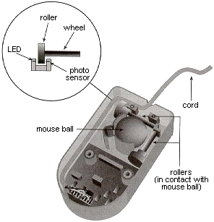
Mouse
Standart mouse da dörder tane enfraruj LED diyot ve foto transistör bulunur. Diyotlar mouse topu ile bağlantı kurarak transistörde akım oluşmasını sağlarlar. Bu elemanlar mouse topunun çevirdiği çarkın konumlarını algılar ve buna ait mantıksal 0 ve 1’leri bilgisayara gönderirler. Mouse’nin diğer elemanları ise fare üzerinde mevcut bulunan butonlardır. Butonlara basıldığı zaman mouse’un işlemcisi buna ait bir data satırı oluşturarak bilgisayara gönderir. Bilgisayar kendi içersinde bu komutu, data satırını alarak işler ve ilgili işlemi yürütür. Bildiğimiz standart farelerin işlemcileri genelde 4 Mhz’lik bir kristal frekans ile çalışırlar.

Slide 15
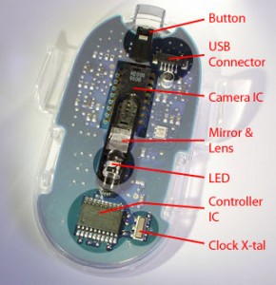
Optik mouse’lar ise diğer mouse’lar gibi hareketi algılamak için bir topa gerek duymazlar. 1999 yılında Agilent Technologies tarafından üretilen ilk optik mouse, küçük bir kamera taşıyordu ve saniyede tam 1500 kare fotoğraf alarak hareketleri algılayabiliyordu. Günümüz teknolojisinde ise bu küçük kamera yerini kımızı LED’lere (Light Emitting Diyote) bıraktı. Gönderdiğimiz hareket komutları bu LED’lerden yansıyan ışık ile CMOS (Complimantary Metal Oxide Semiconductor) adı verilen sensöre ulaşarak hareketleri algılayabiliyor.algılanan hareketin yerine getirilmesi ve bilgisayara iletilmesi için yapılacak diğer işlem ise, DSP analizi. Açılımı Digital Signal Processor olan DSP teknolojisi, CMOS’tan gelen sinyalleri saniyede 18 milyon talimat ile örnekleyerek değerlendirir ve bilgisayara yerine getirilmesi gereken hareketi iletir.

Slide 16
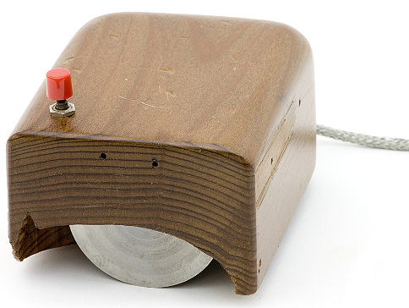
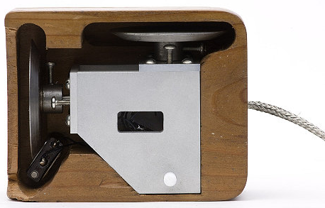
Douglas Engelbart’ın geliştirdiği ilk mouse (1964)

Slide 17
Touchpad
Touchpad’ler 2-3 inch (50-75 mm) boyutunda dokunmaya duyarlı tabletlerdir. İlk olarak Apple Powerbook taşınabilir bilgisayarlarında kullanılmıştır ve artık tüm dizüstü bilgisayarlarında mevcuttur. Yüzeye yapılan parmak darbeleri ile kontrol edilir
Touchpad üzerindeki iz alanları, üzerlerine yerleştirilmiş alıcılar sayesinde hareketi ya da dokunulan noktayı x,y koordinatları şeklinde algılayarak mouse’ta olduğu gibi çıktılar üreterek bilgisayara gönderirler.

Slide 18
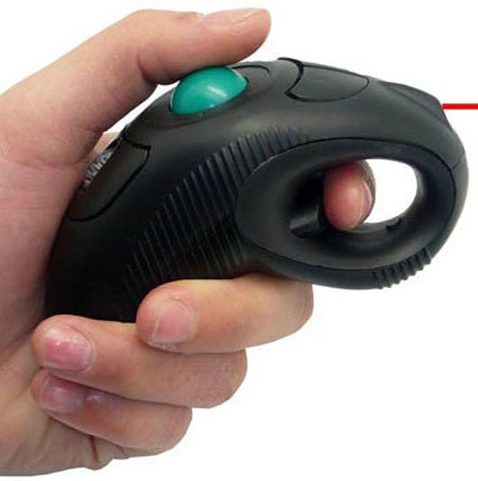
Trackball ve Thumbwheel
Trackball, bir soket içerisine yerleştirilmiş topu olan ve hareketi algılayan sensörler içeren işaretleme aygıtıdır. Başparmak ya da avuç içi ile kontrol edilen trackball mouse gibi imlecin ekranda hareket ettirilmesini sağlar ve görüntüsü tıpkı ters dönmüş bir mouse’u andırır. Mouse’tan farklı olarak trackball’ı hareket ettirmek için sabit bir yüzeye ihtiyaç duyulmaz, genellikle bilgisayar destekli tasarımlarda ve hızlı hareket etmeyi gerektiren video oyunlarında kullanım kolaylığı sağlar.

Slide 19
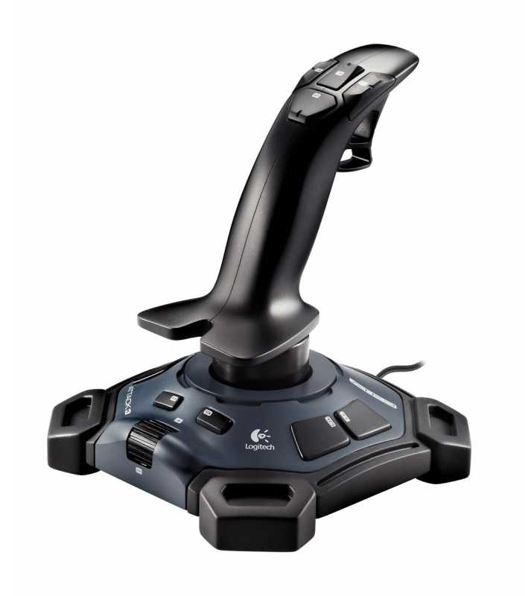
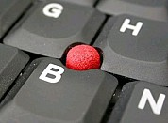
Joystick ve Keyboard nipple
Genellikle bilgisayar oyunlarında kullanılan joystick bilgisayara direkt bağlanır ve az yer kaplar. Absolute ve isometric joystik çeşitleri bulunur. Absolute joystick’te hareket önemli bir unsurdur. İsometric joystick ise parmakla yapılan baskı arttıkça sürat de artar.
Keyboard nipple laptoplarda bulunan ve klavye arasına yerleştirilerek joystick görevi gören parçadır.

Slide 20
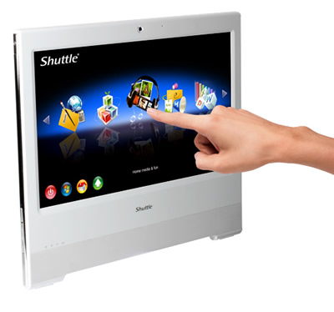
Touch sensitive screens
Konumlandırma ve seçmede girdi aygıtları gibi çalışan hızlı ve kolay bir yöntemdir. İşaretleme yapmak için bilgisayara bağlanan bir parça bulunmaz, parmaklarla ekrana dokunmak yeterlidir.

Slide 21
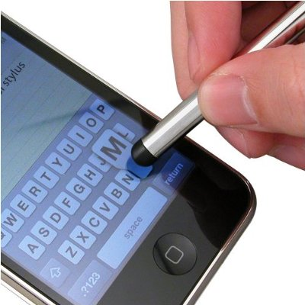
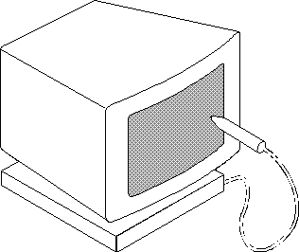
Stylus ve light pen (işaretleme kalemi)
Tabletlerde ve PDA, smartphone gibi mobil cihazlarda kullanılan kalem şeklinde işaretleme aygıtıdır
Light pen CRT ekranlarda kullanılan daha eski bir teknolojiydi ancak dokunmatik ekranlarda parmakla harekete
Göre daha pozisyonu yakalamada
daha başarılı olduğu bilinmektedir

Slide 22
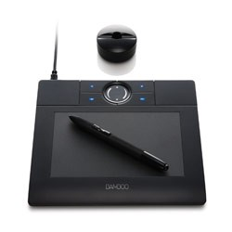
Digitizing Tablet
Serbest çizim yapma ve harita bilgilerini sayısallaştırma gibi özel uygulamalarda kullanılan özelleştirilmiş bir tablettir.
Özel yüzey üzerinde kullanılır. Yüksek çözünürlüğe sahiptir ve çeşitli büyüklüklerde olabilir.

Slide 23
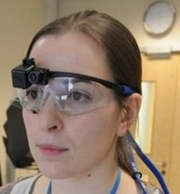
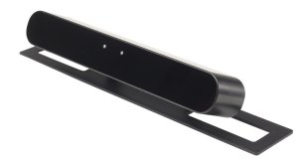
Eyegaze (Göz izleme cihazı)
Göz hareketlerini izleyerek sayısallaştırır. Cihazdan göz bebeğine lazer ışını gönderilerek retinaya yansır ve gözün baktığı yönü tespit eder. Gözlük, başlık ya da web kamerası gibi ekrana dahil edilen göz izleme cihazları bulunur.

Slide 24
Cursor keys ve discrete positioning
Bilgisayarda imleci kontrol etmek için kullanılan sağ-sol-yukarı-aşağı yön tuşlarıdır. İmleç tuşlarının farklı düzenlemeleri bulunmaktadır.

Slide 25
Görüntü aygıtları ve teknolojileri
Görüntü aygıtı ya da ekran, bilgisayarla etkileşimin olmazsa olmaz parçasıdır.
Bilgisayar ekranı dikdörtgen bir tablo içinde çok sayıda renkli noktadan (piksel) meydana gelir. Bit eşlemli görüntü (bitmap display) her pikselin bir yada daha fazla bit’e karşılık geldiği görüntüdür.
Piksel yoğunluğu bilgisayarın grafik hafızası tarafından tutulur. Her pikseldeki 1 bit, 1 yada 0 olma durumuna göre siyah ya da beyaz rengi gösterir. Daha fazla bit renkli olma durmunu arttırır.
Toplam piksel sayısı: standart bir bilgisayar ekranında yatay/dikey düzlemdeki renk oranı 4/3’tür. 1024x768, 1600x1200 gibi.
Piksel yoğunluğu: her bir inch’lik alandaki piksel sayısıdır. Her inch’te 72-96 arasındadır.

Slide 26
Cathode Ray Tube (CRT)
CRT monitörler, modern monitörlerde kullanılan modifikasyonlar ve gelişmiş resim kalitesini yansıtan monitörlerle aynı temel prensibe dayanır.
Bir monitörün en önemli parçası çeşitli elektronik devrelerle birlikte CRT (Chatode Ray Tube – Katot Işınlı Tüp) denilen havası boşaltılmış ve ön yüzeyi binlerce fosfor noktacığından (dot) oluşan koni şeklindeki tüptür.
Bu tüpün geniş tarafı dikdörtgen şeklindedir. Diğer dar tarafında ise elektron tabancası bulunur.
Tabanca içerisindeki katot levhaları tel fleman (ısıtıcı) ile ısıtılır ve tüp içerisinde serbestçe dolaşan elektron bulutu oluşturulur. Negatif kutuplandırılan katotlar ile pozitif kutuplandırılan ekranın iç yüzeyi arasında büyük bir gerilim farkı uygulandığında katotlarda oluşan elektronlar dış yüzeye doğru fırlar.
Sabit olarak yerleştirilen odaklama elemanları bu elektronları bir araya getirerek bir ışın halinde ekran orta yüzeyinde odaklar. Bu ışını ekranın istenilen taraflarına yönlendirmek için elektron tabancasının etrafında yatay ve dikey saptırma bobinleri bulunur. İşte bu ışının ön yüzeyde gezdirilmesi suretiyle ortaya görüntüler çıkar.

Slide 27
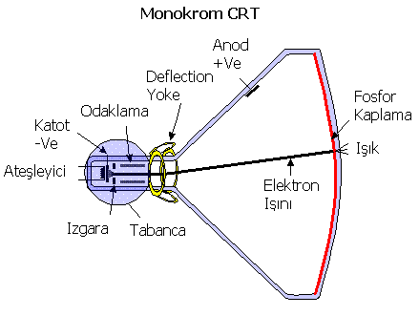

Slide 28
CRT ekranlardaki sağlık riskleri
X ışınları büyük ölçüde ekran tarafından emilir.
UV(ultraviyole) ve IR kızıl ötesinden gelen radyasyon önemsiz düzeydedir.
Radyo frekans emisyonları, artı ultrason (~ 16kHz)
Elektrostatik alan – kullanılan tüpten dışarı sızar.
Yoğunluğu mesafe ve neme bağlıdır.
Bu riskleri azaltmak için;
Ekrana çok yakın oturmayın
Çok küçük fontlar kullanmayın
Ara vermeden uzun süre ekrana bakmayın
İyi aydınlatılmış bir ortamda çalışın

Slide 29
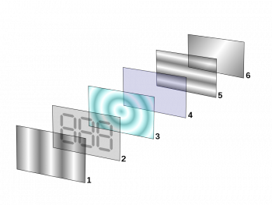
Liquid Crystal Display (LCD)
Sıvı kristal ekran (Liquid Crystal Display), elektrikle polarize olan (kutuplaşan) sıvının ışığı tek fazlı geçirmesi ve önüne eklenen bir kutuplanma filtresi ile gözle görülebilmesi ilkesine dayanan bir görüntü teknolojisidir.
Az yer kaplamaları, düşük enerji tüketimleri ve katot ışınlı tüplere göre yok denecek kadar az radyasyon yayımları nedeni ile bilgisayar ekranları, (masaüstü ve laptop) TV’ler, hesap makinesi, saat ve cep telefonları gibi cihazlarda kullanılmaktadır.

Slide 30
Özel ekranlar
Random scan display: (Directed beam refresh or vector display)
Rasgele Tarama (ışın yenileme yönetimi veya vektörel görüntü) olarak bilinir. Bit eşlem ekranlarda olduğu gibi bütün ekranı sıralı ve yatay bir şekilde taramak yerine , direk olarak görüntülenmesi için satırları rastgele tarama yapar.
Direct view storage tube (DVST): Ekran görüntüsü aşamalı olarak güncellenebilir fakat seçerek silinemez. Nesnelerin ekrandan kaybolup yenilerinin görünmesi için önceki tamamen silinir ve yeni görüntü ekrana gelir. Yüksek çözünürlüğe sahiptir (4096x3120 piksel). Ancak kontrast, parlaklık ve renk gösterimi düşüktür.

Slide 31
Büyük ekranlar ve yerleşik ekranlar
Standart TV ve bilgisayar monitör ekranlarındaki 4:3 görüntü oranı yerine 16:9 oranında geniş ekran görüntü sunan, bazıları gaz-plazma teknolojisini kullanan ekranlardır.
Video Wall, çok büyük gösterim alanına ihtiyaç duyulduğunda CRT ve LCD ekranlar yerine kullanılır (konserlerde sahnedeki performansı kalabalığa göstermek için).
Ayrıca projektörler ve ofis kapılarında not görüntülemek için yerleşik ekranlar da mevcuttur.

Slide 32
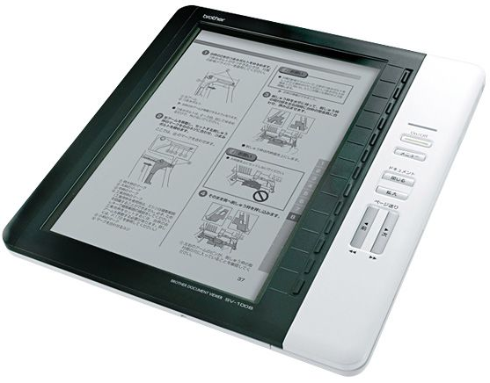
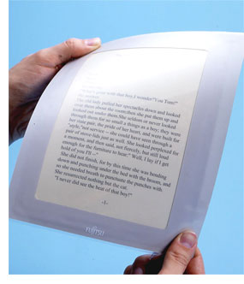
Dijital kağıt
Elektronik olarak yazılan ince esnek materyallerdir. Bilgisayar ekranı gibidir fakat elektriksel destekten ayrıldıklarında bile içeriğini koruyabilirler
Materyalin içine gömülü elektronikler her küçük küreyi siyah ya da beyaz yapmak için dönmesine izin verir sağlar.

Slide 33
Sanal gerçeklik ve 3D etkileşimi
3 boyutlu alanda konumlandırma
Sanal gerçeklik sistemlerinde kullanıcılar 3D ortamlarda nesneleri konumlandırmak durumundadır.
Uçuş kabini ve sanal kontrol (cockpit and virtual controls); pilotların sanal ortamlarda uçuş pratiği yapmaları için tasarlanmış uygulamalardır. Sanal ortamda buton ve mouse gibi aygıtlar kullanarak ciddi uygulamalar problem yaşamadan test edilebilir.

Slide 34
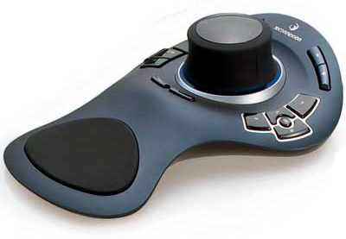
3D Mouse: 3D ortamda hareket ve konumlandırmayı sağlayan 3D mouse’un 6 hareket pozisyonu bulunur.
Dikey açıda – aşağı ve yukarı (pitch),
Yatay açıda – sağ ve sol (yaw) ve
Kendi ekseninde dönme (row).
Bu hareketleri gerçekleştirmek için manyetik bobin ve mekanik eklemlerden oluşmaktadır.

Slide 35
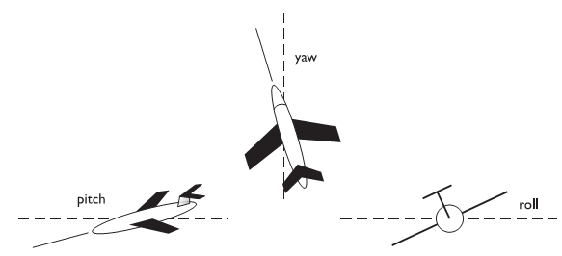

Slide 36
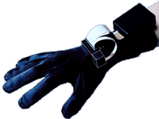
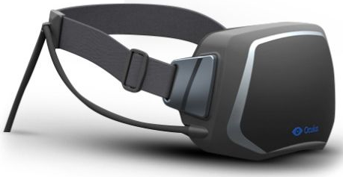
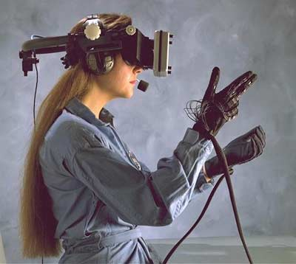
Data glove
Virtual Reality Helmets
Whole-body tracking

Slide 37
VR motion sickness: Sanal gerçeklik tutması;
Deniz tutulması gibi, kulaklardaki küçük kanallar hareketi algılar ve beyin hareket ettiğinizi söyler.
Gözleriniz ufukta tek bir yöne hareket eder fakat bot başka bir yöne hareket eder. Beyniniz karışır ve bulantı yaşarsınız.
VR Mağaralar ve simülatörler :
duvarlara yansıtılan sahneler ile gerçekçi çevre

Slide 38
Fiziksel Kontroller, Sensörler Ve Özel Aygıtlar
Ses çıktısı
Etkileşimli sistemlerde geri bildirim olarak kullanılır. Telefon tuşları her tuşuna bastığımızda farklı ses çıkarır
-Bip sesi, bongs, clonks, düdükler hata göstergeleri için kullanılır.
-Örneğin bir durumu onaylamak için uyarı sesi gelmesi.
Dokun, hisset ve kokla
Etkileşim için dokunma önemli bir duygudur.
-Oyunlarda titreşim geri bildirim için kullanılır.
-Düğmelerdeki çıkıntıları hissederek seçenekleri daha kolay seçilir.
Fiziksel kontroller
Duyusal geri bildirimler önemlidir.
-Fiziksel aygıtların düğmeleri, tuşları hareketlerini hissedecek şekilde tasarlanır.
-Örneğin mikrodalgalarda düz plastik kontrol paneli var. Bu kolay temizleme sağlar. Paneldeki tuşlara hafif şekilde basılır.

Slide 39
Kağıt: Yazdırma ve Tarama
Yazıcı Çeşitleri
Nokta vuruşlu yazıcılar daktilo gibi şerit mürekkep kullanır. Şerit üzerine nokta vuruşları yaparak yazım gerçekleşir.
Mürekkep püskürtmeli ve kabarcık püskürtmeli yazıcılar:
Mürekkep damlaları ve kabarcıklar oluşturur. Kabarcık püskürtmelilerde mürekkep daha çabuk kurur.
Lazer yazıcı:
fotokopi makinesi gibi çalışır
tipik olarak 300-600 dpi kalitesindedir.
Rulo toner, mürekkep siyah toz şeklinde

Slide 40
Yazı tipleri ve sayfa tanımlama dilleri
Yazıcılar için bir sayfa tanımlama dili bulunur ve programlama dili gibi çalışır. (PostScript). Bu dilleri kullanarak metin belli büyüklük (points) ve fontta kağıda yazdırılır.
Point size, fontun yüksekliği ile ilgilidir. Örneğin 12 pointlik bir font her inch’te yaklaşık 6 birim (line) yer kaplar. Şekil ise yazı tipine verilen isme göre değişir.

Slide 41
Tarayıcılar:
Kağıttaki görüntüyü optik karakter tanımlama özelliği ile bit eşleme dönüştürür, elektronik ortama aktarır. İki Türlüdür;
Düz: Cam bir levha üzerine yerleştirilen kağıdı komple bit eşleme dönüştürür.
Elle: Kağıdı komple taramaz.
Fotokopi makinesinde olduğu gibi kağıt üzerine gönderilen ışığın rengine göre renkli ve renksiz alanlar belirlenerek taranan şeklin görüntüsü ortaya çıkar.
Tarayıcılar ek yapımı resimler ve fotoğrafların dijital ortama aktarılmasında, özellikle masaüstü yayıncılık alanında yaygın kullanılır. Bilgisayar ortamına aktarılan materyaller üzerinde biçimlendirme işlemleri daha kolay yapılır.

Slide 42
BELLEK
Bilgisayar belleği insan belleğine benzetilerek kısa süreli ve uzun süreli hafıza birimleri şeklinde incelenebilir. Ancak bilgisayarın kısa süreli hafıza kapasitesi insanınkinden (7+-2) çok daha fazla ve karmaşıktır.
RAM ve kısa süreli hafıza
Diskler ve uzun süreli hafıza

Slide 43
Hız ve kapasite
 | STM small/fast | LTM large/slower
Media: | RAM | Hard Disk
Capacity: | 256 MB | 100 GB
Access time: | 10 ns | 7 ms
Transfer rate: | 100 MB/s | 30 MB/s

Slide 44
Depolama formatları ve standartlar
Metin depolama standartları:
ASCII; metindeki her bir standart karakter için 7 bitlik kod kullanır. Ondalık olarak 0-127 karaktere denk gelir
UNICODE; matematiksel sembolleri ve uluslararası harfleri içeren genişletilmiş kodlama seti olan UNİCODE, 8-16 bit arası ve 128-255 karakterdir
Bunun dışında belge yapıları ve karakterler arası boşluklar için geliştirilmiş ISO standartları da bulunmaktadır ancak kullanımı çok yaygın değildir.
RTF (Rich Text Format); metinle birlikte biçimlendirme ve düzen bilgilerini de içeren standarttır.
SGML’de kullanıcı PostScript dilini kullanarak kendi yapılarını oluşturabilir. XML ise SGML’nin genişletilmiş bir versiyonudur ve web tabanlı uygulamalar için kullanılır.

Slide 45
Veritabanı erişimi
Standart veritabanı erişimi, özel bir anahtar ve bu anahtar ile ilişkili indeksten oluşur. Telefon defterinde olduğu gibi bir anahtarla ilişkili (kişi adı) bir telefon numarası bulunur ve adını bildiğimiz kişinin telefon numarasına ulaşırız. Çok fazla maddenin indekslenmesi zaman alıcı bir iş olmakla birlikte bilgisayarda disk alanını da arttırmaktadır.
Veri erişiminin bir örneği de sözlüklerdir. Sözlük kullanıcıya hem aradığı kelimenin benzerlerini hem de zıt anlamlılarını sunar. Bunun bir örneği de sözcük tamamlama özelliği olan «do what i mean» (DWIM)’dır.
Soundex, isimleri indekslemede kullanılır. Girilen bir anahtar kelimenin benzerlerini listeler. Forgiving sistemler denilen veri erişim sistemleri kullanıcı hatalarını en aza indirmeye yöneliktir. (ATM’ler hariç!)

Slide 46
İşlemler ve Ağlar (Processing and Networks)
Moore Kanunu
Sınırlı işlem hızı
Bilgisayarın işlem yapma hızı kullanıcı arayüzünü ciddi oranda etkiler. İşlem hızı özellikle etkileşimli ortamların tasarımında dikkate alınması gereken bir husustur. Sistem hızının fazla olması programın yanlış komutları gerçekleştirmesine neden olan «fonksiyonel hata»lara neden olurken, yavaş sistem hızı da geribildirimlerin gecikmesine neden olur.

Slide 47
Sistem sınırlılıkları
Hesaplama sırasında;
Sistem tasarımında gecikmelerin etkileşimin ortasında olmamasına ve kullanıcının sistemin işleyişi hakkında bilgi sahibi olmasına, örneğin programda işlemin ne kadarının gerçekleştiğini gösteren bir gösterge, sayaç vb bulunması kullanılabilirliği arttırıcı bir unsurdur. Bazı sistemlerde işlemin gecikmesi durumunda «Bu işlem …zaman alabilir. Devam etmek istiyor musunuz (Y/N)?» uyarısı verilmesi gibi.
Depolama sırasında;
Bellek erişimi de etkileşimi önemli ölçüde etkiler. Aynı anda hem veri üzerinde işlem yapıp hem de veriyi depolamak, depolama kanalında tıkanıklığa yol açacaktır. Etkileşimli sistemlerin veriyi hızlıca gözden geçirmesi (browse) gerekir; kullanıcı işlenen veya güncellenen verinin kaydedilmesi sırasında beklemeyi göze almalıdır.
Grafik ile ilgili sınırlılıklar;
Özel amaçlı grafik kartların kullanımı ana işlemcinin kaynaklarını diğer işlere ayırması için faydalı bir çözümdür.

Slide 48
Networked computation
İşlem yapma ve depolama kapasitesi, bir bilgisayarın gücünü arttıran unsurlardır. Ancak bunlar sadece masaüstünde ve bireysel olarak kullanılan bir bilgisayar için geçerlidir. İnsanlar arası iletişim, bilgi paylaşımı ve bilgi kaynaklarına erişim bilgisayarın ağa bağlı olmasını gerektirir.
İnsanlar için artık bilgisayarın fiziksel özelliklerinden çok yüksek ban genişliğinde modeme ve internet bağlantısına sahip olması gelmektedir. Etkileşim kavramı da internet üzerinden veri alışverişi boyutunda düşünülmekte, bilgisayar kapasitesi, bu etkileşimi gerçekleştirmedeki etkililiğine göre değerlendirilmektedir.

Slide 49
Kaynaklar
Dix, A., Finlay, J., Abowd, G.D. & Beale, R. (2004). Human-Computer Interaction (Third Edition). Pearson, Prentice Hall
http://technet.microsoft.com/tr-tr/library/cc758944(v=ws.10).aspx
MacKenzie, I. S., & Soukoreff, R. W. (2002). Text entry for mobile computing: Models and methods, theory and practice. Human-Computer Interaction, 17, 147-198.
http://www.interaction-design.org/encyclopedia/fitts_law.html
MacKenzie, I.S. (1992). Fitts' Law as a research and design tool in Human-Computer Interaction. Human-Computer Interaction, 7, 91-139.
http://en.wikipedia.org/wiki/Dvorak_Simplified_Keyboard
http://www.cs.bilkent.edu.tr/~duygulu/papers/BilisimAnsiklopedisi.pdf
http://windows.microsoft.com/tr-tr/windows7/strategies-for-improving-handwriting-recognition
http://ilginchersey.blogcu.com/optik-mouse-lar-nasil-calisir/8685835
http://en.wikipedia.org/wiki/Pointing_device
http://www.pcsistem.net/konuimg/monitor_crt.htm
http://tr.wikipedia.org/wiki/S%C4%B1v%C4%B1_kristal_ekran

